Slide 1
Configurazione di SLURM in ambiente HPC
+ esperienza al CNAF
26 Novembre 2024 [ 17:00 - 18:30 ]
Speaker: Alessandro Pascolini
In collaborazione con

Slide 2
26 / 11 / 2024 – INFN Pisa
Overview
Introduzione
Termini utili
Calcolo HPC
SLURM Overview
Setup Cluster HPC con SLURM
Step preliminari
Configurazione di base
Gestione cluster
Comandi base di SLURM
Accounting & QoS
Esempi di Sottomissione locale
Esempio Cluster HPC@CNAF
Configurazione per accesso GRID

Slide 3
Introduzione
In collaborazione con

Slide 4
26 / 11 / 2024 – INFN Pisa
Termini utili
Demoni → processi, solitamente di sistema, eseguiti in background. No interazione da parte dell’utente. Di solito i nomi finiscono per «d» (e.g. sshd)
Batch System → software che gestisce un insieme di macchine per l’esecuzione di processi non interattivi (batch)
Batch Job → processo tipicamente non interattivo (batch) che l’utente finale vuole eseguire
Acceleratori → hardware specifico, migliora le prestazioni per specifici use-case (e.g. GPU, FPGA, ecc.)
Worker-Node → macchina che esegue i Job dell’utente. Può montare solo CPU o anche acceleratori

Slide 5
26 / 11 / 2024 – INFN Pisa
Calcolo HPC
HPC – High Performance Computing
Filesystem condiviso
WN
WN
WN
Calcolo parallelo, distribuito su più nodi
Necessita di hardware ad alte prestazioni:
Connessione a bassa latenza e ampia banda (e.g. infiniband)
Acceleratori (e.g. GPU, FPGA)
Solitamente i nodi di calcolo condividono il filesystem, in modo da sfruttare al massimo la parallelizzazione dei workflow
JOB 1.1
JOB 1.2
JOB 1.3
Output
Connessione ad alte prestazioni

Slide 6
26 / 11 / 2024 – INFN Pisa
SLURM
workload manager
Introduzione
Slurm is an open source, fault-tolerant, and highly scalable cluster management and job scheduling system for large and small Linux clusters. Slurm requires no kernel modifications for its operation and is relatively self-contained.
Da documentazione di SLURM^{[1]}
[1] https://slurm.schedmd.com/overview.html

Slide 7
26 / 11 / 2024 – INFN Pisa
SLURM
workload manager
Caratteristiche
Batch System ottimizzato per calcolo HPC
Multi-nodo (mpi)
Utilizzo di acceleratori (e.g. GPU)
Modulare
Ampio ecosistema di plugin per la gestione di utenti e gruppi
Semplice
Pochi demoni
Tool per la configurazione

Slide 8
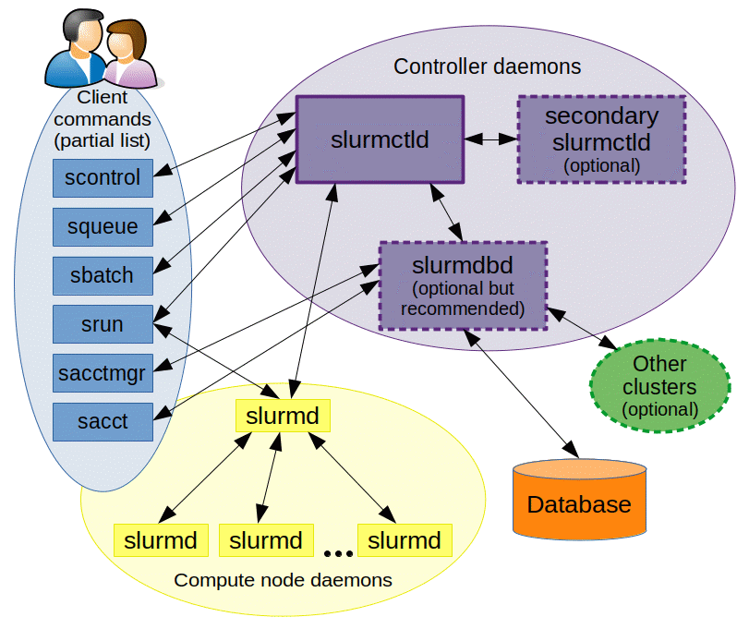
26 / 11 / 2024 – INFN Pisa
SLURM
workload manager
Architettura
slurmctld → controller del cluster, → possibile configurazione in HA
slurmd → gestisce l’esecuzione dei job
slurmdbd → demone che si occupa di accounting → non necessario ma raccomandato
SLURM components from SLURM documentation https://slurm.schedmd.com/overview.html#architecture

Slide 9
Setup cluster HPC con SLURM
In collaborazione con

Slide 10
26 / 11 / 2024 – INFN Pisa
Cluster SLURM
Configurazione di un semplice cluster
Obiettivo: setup di un semplice cluster con:
1 controller
N worker-nodes (anche supporto GPU NVIDIA)
SLURM components from SLURM documentation https://slurm.schedmd.com/overview.html#architecture

Slide 11
ATTENZIONE
26 / 11 / 2024 – INFN Pisa
La procedura che mostrata è riferita ad un cluster EL9, in base al Sistema Operativo alcuni passaggi potrebbero variare
Step Preliminari
Lasciati al gentile lettore :)
Configurazione (pacchetti, kernel, OS) più possibile allineata tra i nodi
Utenti e gruppi devono essere sincronizzati tra tutte le macchine del cluster (e.g. LDAP)
MUNGE (per autenticazione tra nodi)
DIVER
Nel caso di nodi con acceleratori sarà necessario installare i driver necessari ad interagire con l’hardware del nodo
Ad esempio: GPU NVIDIA Tesla H100 → da installare i driver nvidia
SLURM
Buildare rpm su uno dei nodi del cluster (permette a SLURM di essere ottimizzato per la specifica configurazione)
Preparare i file di configurazione per il cluster

Slide 12
26 / 11 / 2024 – INFN Pisa
Permette l’autenticazione dei processi tra un nodo e l’altro tramite UserID (UID) e GroupID (GID)
MUNGE^{[2]}
SETUP:
Installazione del pacchetto dnf install munge
Creare il file /etc/munge/munge.key
Almeno 32B
Owner: munge
Permessi: 600
Distribuire la chiave in tutti i nodi del cluster
Avviare munged systemctl enable --now munged
[2] https://dun.github.io/munge/

Slide 13
26 / 11 / 2024 – INFN Pisa
DRIVER NVIDIA*
*GPU NVIDIA Tesla H100 sono le più comuni nel nostro use-case
Procedura piuttosto complessa, due possibili strade:
Download dell’eseguibile per installare i driver
Via RPM, complessa ma automatizzabile

Slide 14
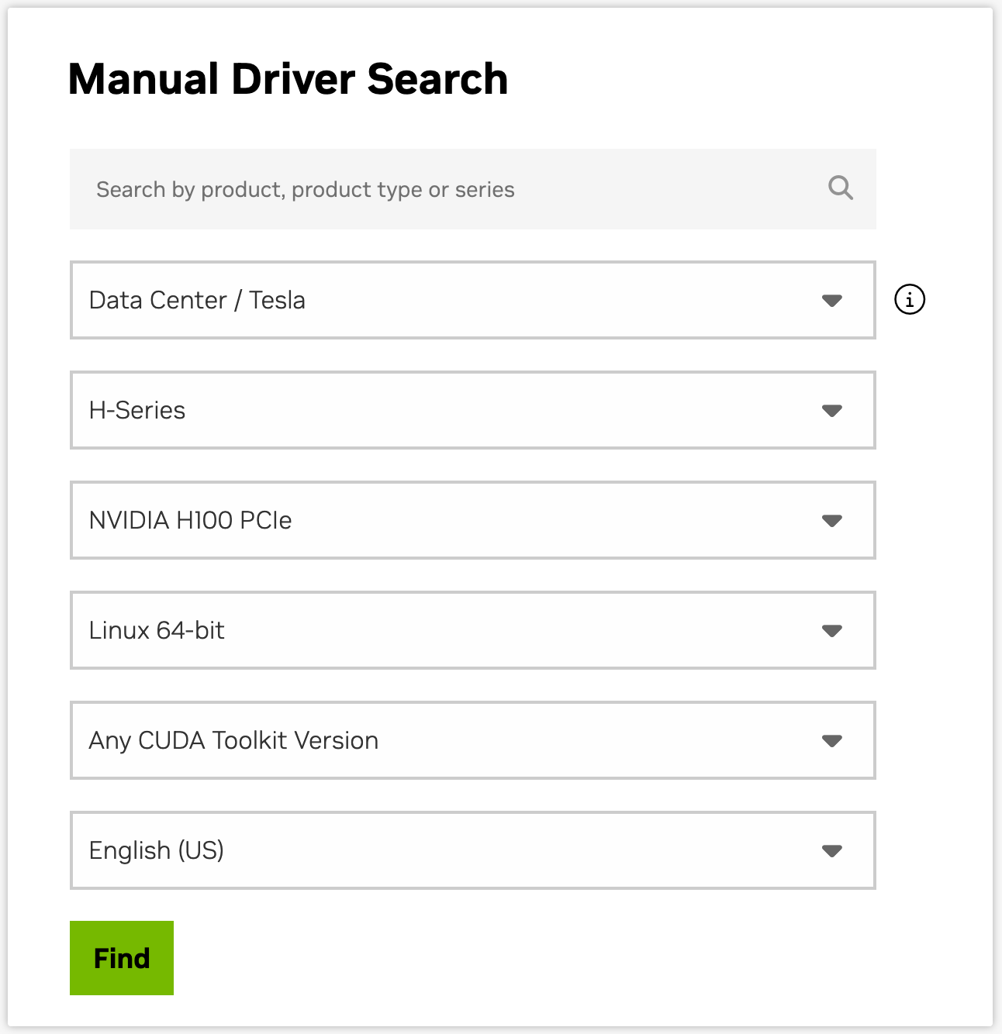
26 / 11 / 2024 – INFN Pisa
DRIVER NVIDIA
1) Download eseguibile generico
Selezionare Linux 64-bit nella pagina di ricerca dei driver https://www.nvidia.com/en-us/drivers/
Si scaricherà un eseguibile da eseguire sul nodo (NVIDIA-Linux-x86_64-*.run)

Slide 15
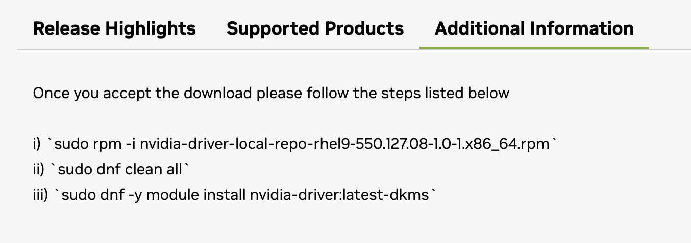
26 / 11 / 2024 – INFN Pisa
DRIVER NVIDIA
2) Via RPM
Selezionare Linux 64-bit <+ os-version> nella pagina di ricerca dei driver
Scaricare l’RPM
Da seguire le istruzioni che riporta il sito
Piccola aggiunta personale
iv) sudo dracut --regenerate-all --force
v) sudo systemctl reboot

Slide 16
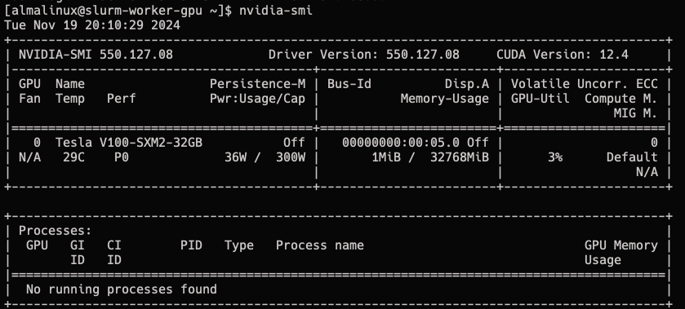
26 / 11 / 2024 – INFN Pisa
DRIVER NVIDIA
Anyway….
L’importante è riuscire a comunicare con la GPU

Slide 17
26 / 11 / 2024 – INFN Pisa
SLURM
Build RPM^{[3]}
Prerequisiti
Download SLURM^{[4]}
Build RPM su una macchina del cluster* rpmbuild -ta slurm-*.tar.bz2
Una volta finito il build, gli rpm saranno in $HOME/rpmbuild/RPMS/x86_64/ da lì basterà un: yum install –y $HOME/rpmbuild/RPMS/x86_64/*
munge-devel (da crb → `dnf config-manager --set-enabled crb`)
pam-devel
perl
readline-devel
automake
autoconf
mariadb-devel → per accounting
dbus-devel → per cgroups
*è importante che kernel, librerie e pacchetti siano uguali a quelli disponibili poi sulle machine
[3] https://slurm.schedmd.com/quickstart_admin.html#rpmbuild [4] https://www.schedmd.com/download-slurm/

Slide 18
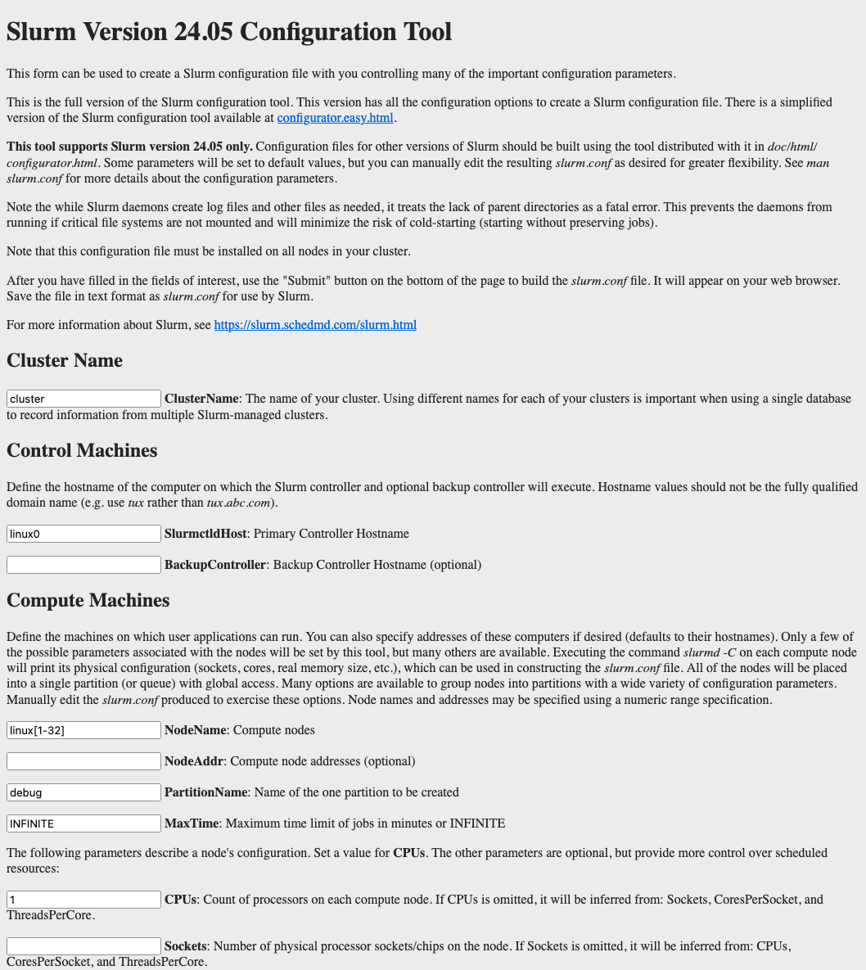
26 / 11 / 2024 – INFN Pisa
SLURM
File di configurazione
Tool per una configurazione di base^{[5]}
Path di default per la conf: /etc/slurm/
Produce il file slurm.conf^{[6]} con la descrizione della conf di tutto il cluster
File da diffondere su tutte le macchine del cluster*
Contiene:
Hostname dei Controller
Lista di Worker-Nodes con risorse disponibili
Configurazione di Accounting
Gestione processi
Scheduling
[5] https://slurm.schedmd.com/configurator.html
[6] https://slurm.schedmd.com/slurm.conf.html

Slide 19
26 / 11 / 2024 – INFN Pisa
SLURM
Partizioni
Partizione → insieme di nodi con caratteristiche comuni
Ogni nodo può appartenere a una o più partizioni
Con l’accounting è possibile riservare partizioni a specifici utenti o workflow
###
# slurm.conf per nodi e partizioni
###
# COMPUTE NODES
NodeName=slurm-worker-gpu NodeAddr=192.168.0.114 CPUs=8 State=UNKNOWN Gres=gpu:tesla:1
PartitionName=debug Nodes=ALL Default=YES MaxTime=INFINITE State=UP

Slide 20
26 / 11 / 2024 – INFN Pisa
SLURM
File di configurazione
##################################################################
# Slurm's Generic Resource (GRES) configuration file
# Define GPU devices with MPS support, with AutoDetect sanity checking ################################################################## AutoDetect=nvml
Name=gpu Type=gtx560 File=/dev/nvidia0 COREs=0,1
Name=gpu Type=tesla File=/dev/nvidia1 COREs=2,3
Altri file:
gres.conf^{[7]} → file in cui sono listate le Generic RESources (GRES) dei nodi
Esempio di gres.conf
[7] https://slurm.schedmd.com/gres.conf.html

Slide 21
26 / 11 / 2024 – INFN Pisa
SLURM
File di configurazione
###
# slurm.conf per abilitare cgroups
###
ProctrackType=proctrack/cgroup
TaskPlugin=task/cgroup,task/affinity
JobAcctGatherType=jobacct_gather/cgroup #optional for gathering metrics
PrologFlags=Contain #X11 flag is also suggested
Altri file:
gres.conf^{[7]} → file in cui sono listate le Generic RESources (GRES) dei nodi
cgroup.conf^{[8]} → definisce i parametri che verranno usati dal plugin di cgroup
###
# cgroup.conf usual config
###
ConstrainCores=yes
ConstrainDevices=yes
ConstrainRAMSpace=yes
ConstrainSwapSpace=yes
[7] https://slurm.schedmd.com/gres.conf.html
[8] https://slurm.schedmd.com/cgroup.conf.html

Slide 22
26 / 11 / 2024 – INFN Pisa
SLURM
Avvio Cluster
Assicurarsi che esista lo SlurmUser → definito in slurm.conf → default: slurm
Files/directories definiti in slurm.conf non vengono creati da SLURM → assicurarsi che esistano e siano accessibili all’utente slurm
Avviare i demoni nel cluster:
slurmctld → controller
slurmd → workers
Controllare che i nodi siano visibili al cluster
[almalinux@slurm-login ~]$ sinfo -N
NODELIST NODES PARTITION STATE
slurm-worker-gpu 1 debug* idle
...
...
...

Slide 23
Gestione SLURM
In collaborazione con

Slide 24
26 / 11 / 2024 – INFN Pisa
Comandi SLURM^{[9]}
Sottomissione/Gestione Job
[almalinux@slurm-login tests]$ sbatch test.sub
Submitted batch job 9
[almalinux@slurm-login tests]$ squeue --me
JOBID PARTITION NAME USER ST TIME NODES NODELIST(REASON)
9 debug test.sub almalinu R 0:10 1 slurm-worker-gpu
[almalinux@slurm-login tests]$ scancel 9
[almalinux@slurm-login tests]$ squeue --me
JOBID PARTITION NAME USER ST TIME NODES NODELIST(REASON)
9 debug test.sub almalinu CG 0:27 1 slurm-worker-gpu
[almalinux@slurm-login tests]$ squeue --me
JOBID PARTITION NAME USER ST TIME NODES NODELIST(REASON)
sbatch^{[10]} → sottomissione di batch jobs a slurm
squeue^{[11]} → lista i job presenti in coda (by default di tutti gli utenti)
scancel^{[12]} → rimuove job dalla coda
[9] https://slurm.schedmd.com/pdfs/summary.pdf
[10] https://slurm.schedmd.com/sbatch.html
[11] https://slurm.schedmd.com/squeue.html
[12] https://slurm.schedmd.com/scancel.html

Slide 25
26 / 11 / 2024 – INFN Pisa
Comandi SLURM^{[9]}
Interazione con SLURM-Workers
[almalinux@slurm-login tests]$ sinfo -N
NODELIST NODES PARTITION STATE
slurm-worker-gpu 1 debug* idle
[almalinux@slurm-login tests]$ scontrol update NodeName=slurm-worker-gpu State=drain Reason="Test"
slurm_update error: Invalid user id
[almalinux@slurm-login tests]$ sudo !!
sudo scontrol update NodeName=slurm-worker-gpu State=drain Reason=«Test»
[almalinux@slurm-login tests]$ sinfo -N
NODELIST NODES PARTITION STATE
slurm-worker-gpu 1 debug* drain
sinfo^{[13]} → lista i nodi appartenenti al cluster → info su risorse, stato e disponibilità dei nodi
scontrol^{[14]} → modifica dello stato dei nodi/job → la maggior parte delle opzioni sono limitate a utente root o amministratore
[9] https://slurm.schedmd.com/pdfs/summary.pdf
[13] https://slurm.schedmd.com/sinfo.html
[14] https://slurm.schedmd.com/scontrol.html

Slide 26
26 / 11 / 2024 – INFN Pisa
Accounting^{[15]}
SlurmDBD
Demone di SLURM per la gestione dell’accounting
Gestisce:
Salvataggio di dati di accounting su DB/file di testo
AuthN/Z per accesso a dati di accounting da parte degli utenti
Ottimizzato e ben integrato con gli altri demoni
→ Altamente consigliato
[15] https://slurm.schedmd.com/accounting.html

Slide 27
26 / 11 / 2024 – INFN Pisa
Accounting^{[15]}
Setup
In slurm.conf
AccountingStorageType → indica come salvare i dati
AccountingStorageEnforce → specifica su cosa basare l’accounting
SlurmDBD ha un suo file di configurazione: slurmdbd.conf^{[16]}
###
# slurm.conf
###
AccountingStorageType=accounting_storage/slurmdbd # abilita l’accounting via SlurmDBD
AccountingStorageEnforce=associations # permette di sottomettere solo se # l’utente è registrato nell’accounting
[15] https://slurm.schedmd.com/accounting.html
[16] https://slurm.schedmd.com/slurmdbd.conf.html

Slide 28
26 / 11 / 2024 – INFN Pisa
Accounting^{[15]}
Database
L’accounting SLURM può essere salvato in:
File di testo
Database MySQL/MariaDB (richiesto mysql/mariadb-devel)
Per MySQL/MariaDB è necessario:
Creare l’utente <StorageUser> nel DB
Creare il DB <StorageLoc> e dare accesso all’utente <StorageUser>
###
# slurmdbd.conf
###
StorageType=accounting_storage/mysql # sets accounting to a mysql/mariadb database
StorageHost=<database-host>
StoragePort=3306 #default port
StorageUser=slurm
StoragePass=<password>
StorageLoc=<db_name> # default slurm_acct_db
mysql> create user 'slurm’@’slurmdbd-host' identified by ‘password’;
mysql> grant all on slurm_acct_db.* TO 'slurm'@'localhost';
[15] https://slurm.schedmd.com/accounting.html

Slide 29
26 / 11 / 2024 – INFN Pisa
Accounting^{[15]}
Comandi
sacct^{[17]} → per ottenere informazioni riguardo a job running o completati
sacctmgr^{[18]} → per la modifica delle entries nel DB, utile per gestire utenti, account, QoSs etc. → comando per admin!
sreport^{[19]} → genera report sull’utilizzo del cluster
[15] https://slurm.schedmd.com/accounting.html
[17] https://slurm.schedmd.com/sacct.html
[18] https://slurm.schedmd.com/sacctmgr.html
[19] https://slurm.schedmd.com/sreport.html

Slide 30
26 / 11 / 2024 – INFN Pisa
Gestione Utenti e Gruppi
Cluster → gruppo di macchine che fanno capo a uno slurmctld
Account → gruppo di utenti a cui sono assegnate delle risorse
User → singolo utente UNIX che può appartenere a più di un account
# add new cluster to accounting
[root@slurm-login ~]# sacctmgr add cluster test-cluster
# add «test» account to «test-cluster»
[root@slurm-login ~]# sacctmgr add account test Cluster=test-cluster
# add user «almalinux» to «test» account
[root@slurm-login ~]# sacctmgr add user almalinux Account=test

Slide 31
26 / 11 / 2024 – INFN Pisa
QoS & resource limits
# listare qos
$ sacctmgr show qos format=name,priority
Name Priority
---------- ----------
normal 0
# aggiungere una qos
$ sacctmgr add qos zebra
Adding QOS(s)
zebra
Settings
Description = QOS Name
$ sacctmgr show qos format=name,priority
Name Priority
---------- ----------
normal 0
zebra 0
$ sacctmgr modify qos zebra set GrpTRES=cpu=24
Modified qos...
zebra
$ sacctmgr show qos format=name,priority,GrpTRES
Name Priority GrpTRES
---------- ---------- -------------
normal 0
zebra 10 cpu=24
QoS (Quality of Service)^{[20]} → di una partizione (in slurm.conf) → di un utente/account
I limiti possono essere essere su: → risorse (e.g. num. cpus, num. gpus) → cputime → priority & preemption → tanto altro
[20] https://slurm.schedmd.com/qos.html

Slide 32
Esempi di sottomissione
In collaborazione con

Slide 33
26 / 11 / 2024 – INFN Pisa
Submit File
Struttura
shebang
Direttive SLURM → caratteristiche e requirements del job
setup environment → setta variabili d’ambiente utili per l’esecuzione
comando da eseguire
#!/bin/bash
#SBATCH -o job.out
#SBATCH -e job.err
export PATH=$HOME/.local/bin:$PATH
srun sleep 1000

Slide 34
26 / 11 / 2024 – INFN Pisa
Submit File
SBATCH options
#SBATCH --partition=<NAME> → specifica la partizione in cui sottomettere
#SBATCH --nodelist=<NODES> → specifica una lista di nodi (comma separated o “regexp”)
#SBATCH --nodes=<INT> → numero di nodi su cui eseguire il/i job
#SBATCH --ntasks=<INT> → numero di CPU da utilizzare
#SBATCH --ntasks-per-node=<INT> → numero di CPU per nodo
#SBATCH --gres=<GRES>:<#GRES> → tipologia e numero di GRES
###
# test-gpu.sub
###
#!/bin/bash
#SBATCH --job-name=v100
#SBATCH --nodes=1
#SBATCH --ntasks=8
#SBATCH --gres=gpu:4
srun <gpu_script>

Slide 35
26 / 11 / 2024 – INFN Pisa
Submit File
May get a bit complex
[a07cna00@login01 CNAF-VM-new]$ cat cnaf.job
#!/bin/bash
#SBATCH --qos=qos_cnaf
#SBATCH --constraint=kvmcpu
#SBATCH --requeue
#SBATCH --open-mode=append
#SBATCH --output="%x-%j.out"
#SBATCH -A CNAF4_WLCG
#SBATCH -p dcgp_usr_prod
#SBATCH -n 112
#SBATCH --mem=480g
#SBATCH -t 00:00:00
#SBATCH --gres=tmpfs:3T
repodir="/leonardo/home/usera07cna/a07cna00/CNAF-VM-new"
jobnameprefix="cn-leo-"
vm_root_disk="wn-leo-v1.5.qcow2"
vm_map_file="$repodir/vm_addresses_map_file.txt"
if [ ! -r "$vm_map_file" ]; then
echo "ERROR: $vm_map_file not found or not readable"
exit 1
elif [ ! -r "$repodir/$vm_root_disk" ]; then
echo "ERROR: $repodir/$vm_root_disk not found or not readable"
exit 1
fi
...
...
...
./virt-install.sh
Parte del submit file che usiamo al CNAF per creare WN HTCondor su Leonardo

Slide 36
Esempio cluster HPC@CNAF
In collaborazione con

Slide 37
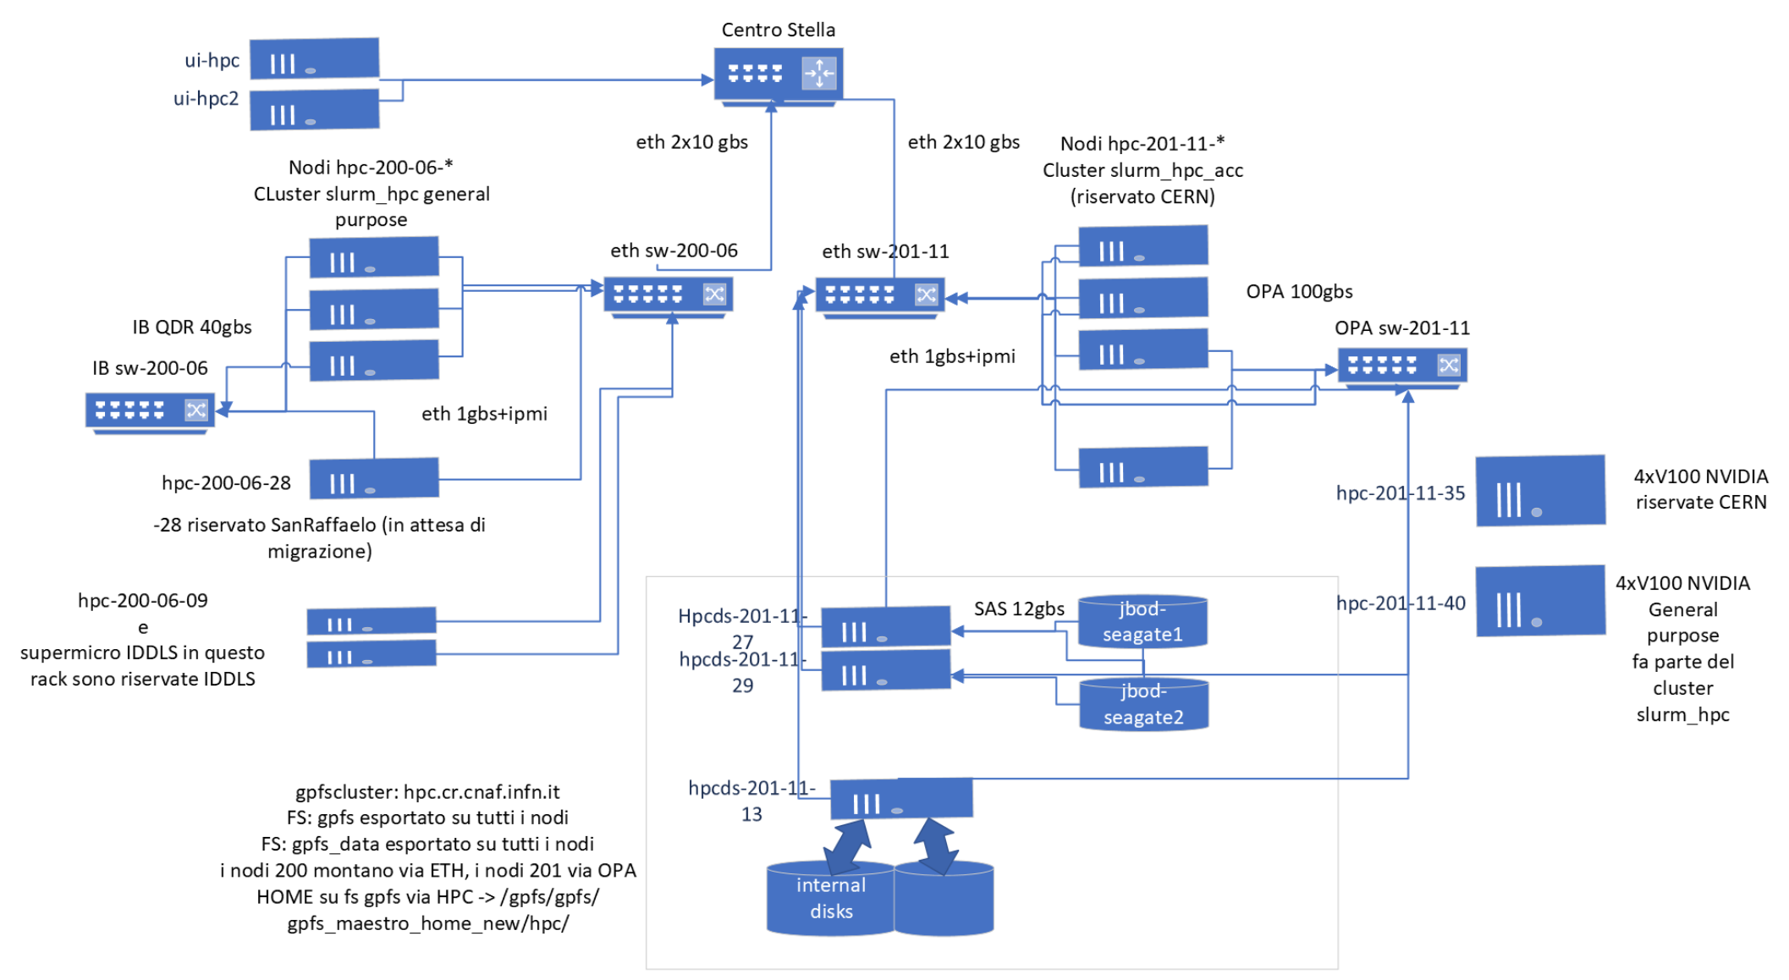
26 / 11 / 2024 – INFN Pisa
HPC@CNAF
Struttura cluster
Cluster con architetture miste: → nodi CPU → nodi GPU → NVIDIA Tesla k40 → NVIDIA Tesla V100
Filesystem condiviso (GPFS) per: → /home → scratch dir
Connessione tra nodi: → infiniband (General purpose) → omnipath (CERN)

Slide 38
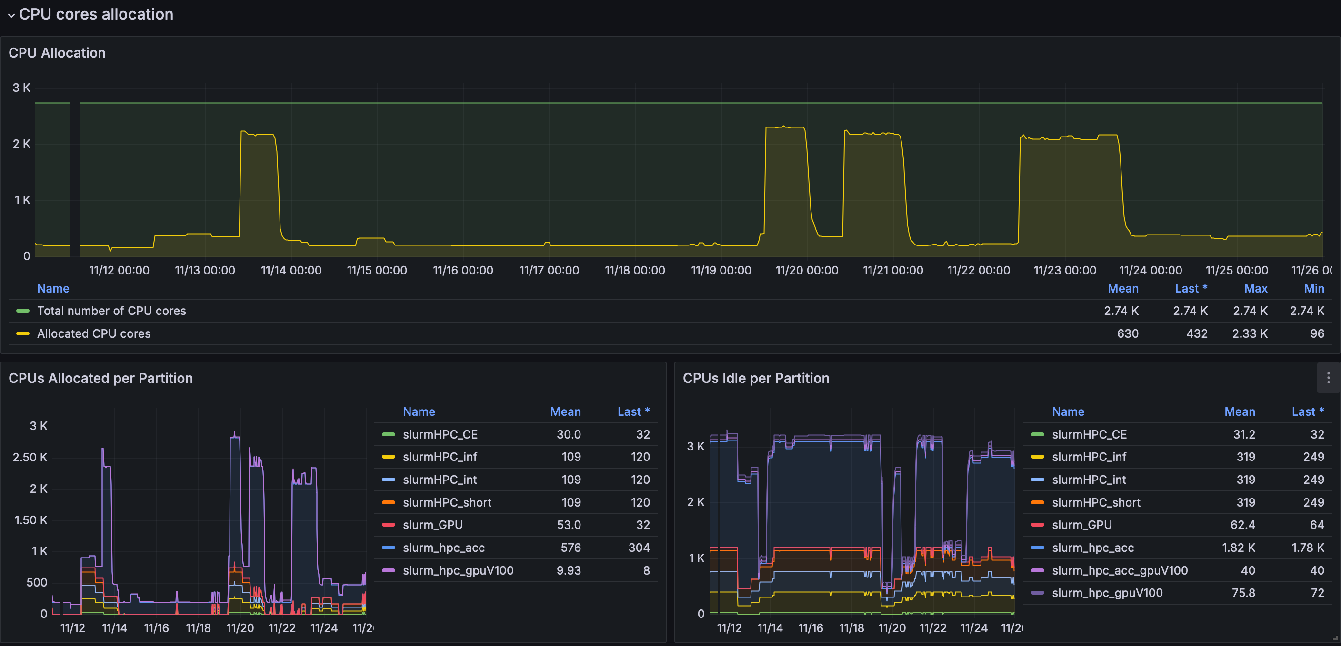
26 / 11 / 2024 – INFN Pisa
HPC@CNAF
Conf SLURM
slurmcltld in HA su 2 login nodes: → ui-hpc → ui-hpc2
slurmdbd su ui-hpc con backup su ui-hpc2
Cluster diviso in 2 partizioni
Generale → accessibile a TUTTI gli utenti
CERN → nodi riservati a solo utenti CERN
DB Accounting su cluster Percona
Probe prometheus^{[21]} per monitoraggio
[21] https://github.com/vpenso/prometheus-slurm-exporter

Slide 39
26 / 11 / 2024 – INFN Pisa
HPC@CNAF
Accesso Interattivo
Partizioni
L’accesso via ssh da rete CNAF è garantito su tutti i nodi
Utenti del cluster GENERAL non possono accedere ai nodi CERN
slurmHPC_int → partizione di default → MaxTime allowed for computation = 79h
slurm_GPU → partizione che include i nodi con Tesla k40
slurm_hpc_gpuV100 → partizione con nodi con GPU Tesla V100
slurm_hpc_acc → nodi dedicati a utenti CERN
slurm_hpc_acc_gpuV100 → nodi GPU dedicati a utenti CERN
Accounting & QoS
Non prevediamo enforcement di nessun tipo nel cluster
Tranne limiti di tempo, non ci sono limiti di risorse per gli utenti

Slide 40
26 / 11 / 2024 – INFN Pisa
HPC@CNAF
apascolinihpc@ui-hpc ~
$ module avail
----------------------- /shared/software/modulefiles/ --
... ...
compilers/gcc-11_sl7
compilers/gcc-12.3_sl7
compilers/gcc-4.6.4
compilers/gcc-4.7.3
...
...
apascolinihpc@ui-hpc ~
$ gcc --version
gcc (GCC) 4.8.5 20150623 (Red Hat 4.8.5-44)
apascolinihpc@ui-hpc ~
$ module load compilers/gcc-12.3_sl7
apascolinihpc@ui-hpc ~
$ gcc --version
gcc (GCC) 12.3.0
Software
Distribuito tramite Environment Modules^{[22]} → ampiamente utilizzati in ambito HPC → alcune applicazioni per calcolo HPC vengono con un loro modulo (e.g. CUDA)
Flessibilità e semplicità di utilizzo
È possibile per un utente creare un proprio modulo
[22] https://modules.readthedocs.io/en/latest/

Slide 41
Configurazione per accesso GRID
In collaborazione con

Slide 42
26 / 11 / 2024 – INFN Pisa
WIP@CNAF
HTCondor-CE^{[23]}
Stiamo ancora testando l’integrazione con HTCondor-CE.
La procedura descritta è ancora preliminare.
HTCondor-CE (Compute Entrypoint) è un software per accesso GRID
AuthN/Z (SCITOKEN o SSL)
Sottomissione a un cluster remoto → non è necessario accedere a un nodo del cluster SLURM
Scitoken
SLURM Cluster
HTCondor - CE
SlurmcltD
User
Submission
SlurmD
HTCondor-CE è un demone che viene eseguito su un login node SLURM → interagisce con SLURM per sottomettere job
SlurmD
SlurmD
SlurmD
[23] https://htcondor.com/htcondor-ce/

Slide 43
26 / 11 / 2024 – INFN Pisa
WIP@CNAF
HTCondor-CE ^{[23]}
Stiamo ancora testando l’integrazione con HTCondor-CE.
La procedura descritta è ancora preliminare.
Installazione & Configurazione
Installazione di HTCondor-CE per SLURM dnf install htcondor-ce-slurm
Configurazione mapping SCITOKENS → in /etc/condor-ce/mapfiles.d/ SCITOKENS /<TOKEN ISSUER>,<TOKEN SUBJECT>/ <USERNAME>
Setup certificati HTCondor-CE
###
# /etc/condor-ce/mapfiles.d/01-scitokens.conf
###
SCITOKENS /^https:\/\/cms-auth(\.web)?\.cern\.ch\/,08ca855e-d715-410e-a6ff-ad77306e1763/ cmssgm
SCITOKENS /^https:\/\/cms-auth(\.web)?\.cern\.ch\/,490a9a36-0268-4070-8813-65af031be5a3/ pilcms
SCITOKENS /^https:\/\/cms-auth(\.web)?\.cern\.ch\/,bad55f4e-602c-4e8d-a5c5-bd8ffb762113/ cmsprd
###
# /etc/condor-ce/config.d/01-ce-auth.conf
###
AUTH_SSL_SERVER_CERTFILE = /etc/grid-security/hostcert.pem
AUTH_SSL_SERVER_KEYFILE = /etc/grid-security/hostkey.pem
AUTH_SSL_SERVER_CADIR = /etc/grid-security/certificates
AUTH_SSL_SERVER_CAFILE =
AUTH_SSL_CLIENT_CERTFILE = /etc/grid-security/hostcert.pem
AUTH_SSL_CLIENT_KEYFILE = /etc/grid-security/hostkey.pem
AUTH_SSL_CLIENT_CADIR = /etc/grid-security/certificates
AUTH_SSL_CLIENT_CAFILE =
[23] https://htcondor.com/htcondor-ce/

Slide 44
Grazie per l’attenzione!
In collaborazione con

